Slide 1
Longierlehre
Trainer C 2015
Kristina Baier / Nicolai Schober

Slide 2
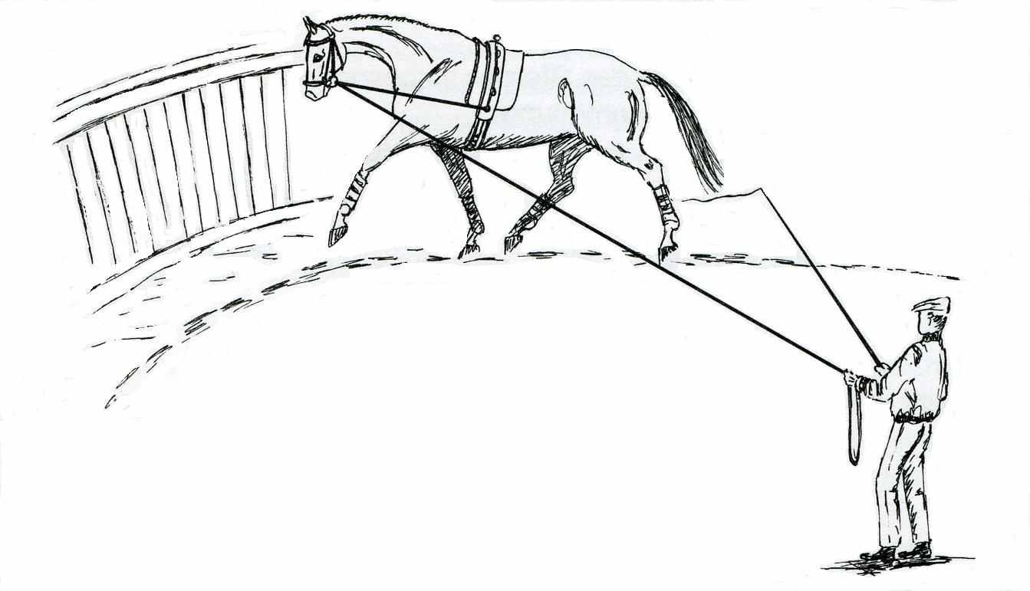
Longieren

Slide 3
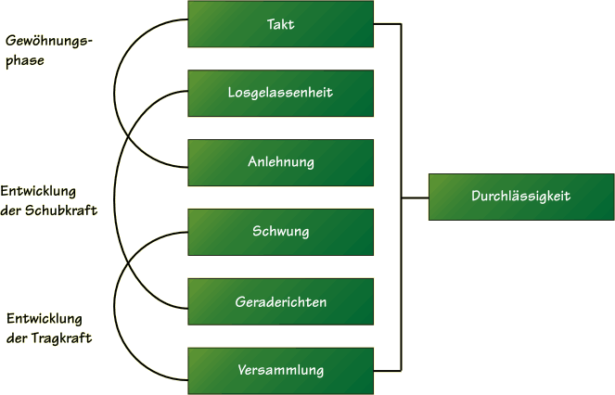
Skala der Ausbildung

Slide 4
Skala der Ausbildung
Die einzelnen Punkte und Phasen greifen ineinander, sie bauen aufeinander auf, wie das Fundament eines Hauses. Keiner der vorangegangenen Kriterien darf verloren gehen!
Die Skala der Ausbildung gilt sowohl für die gesamte Ausbildung des Pferdes, als auch für jede einzelne Arbeitseinheit mit dem Pferd!

Slide 5
Takt
räumliches und zeitliches Gleichmaß aller Schritte, Tritte und Sprünge
Merke:
Der Takt muss nicht nur auf geraden Linien, sondern auch in allen Übergängen und Wendungen erhalten bleiben. Keine Übung oder Lektion kann gut sein, wenn sie mit Taktfehlern verbunden ist und kein Ausbildungsschritt kann richtig sein, wenn er zu Taktfehlern führt. (Zitat: Richtlinien für Reiten und Fahren, Bd. 1)
Übungen:
Mindestens 10min Schrittarbeit, ruhigen aber fleißigen Schritt herausarbeiten
Hilfszügel lang und gleichlang anlegen
Längere Trabphasen
Cavalettietreten (nach ausreichendem Erwärmen)
Ein dem Pferd angepasstes fleißiges Grundtempo auf großen Linien

Slide 6
Los ge las sen heit
innere und äußere Arbeitsbereitschaft des Pferdes
Faule Pferde werden fleißig, nervöse Pferde werden ruhiger!
Äußere Losgelassenheit:
Erwärmung und Lockerung der Muskulatur
(erkennbar an der Dehnungshaltung)
→schwingender Rücken, frei pendelnder Schweif
Innere Losgelassenheit:
Pferd entspannt sich und wird leistungsbereit
→zufriedenes Ohren- und Augenspiel, abkauen und abprusten

Slide 7
Los ge las sen heit
Merke:
Die Losgelassenheit ist erreicht, wenn das Pferd bereit ist, in allen drei Gangarten seinen Hals nach vorwärts-abwärts zu dehnen. Das losgelassene Pferd geht mit schwingendem Rücken und natürlichen taktmäßigen Bewegungen, ohne zu eilen vorwärts. Der Reiter kommt zum Treiben und kann geschmeidig sitzen. (Zitat: Richtlinien für Reiten und Fahren, Bd. 1)
Übungen:
Einfacher Gangartenwechsel (besonders Trab – Galopp, da hierbei der Rücken durch das Unterspringen der Hinterbeine deutlich aufgewölbt und damit gedehnt wird!)
Zirkel verlagern
Viel Trabarbeit, da sich die meisten Pferde am besten im Trab lösen
Lösende Galopparbeit (für ca. eine Runde angaloppieren, nach dem Durchparieren dehnen lassen → langes Galoppieren ermüdet!)
Cavalettietreten

Slide 8
An lehn ung
stete, weich federnde Verbindung zwischen Reiterhand und Pferdemaul (Longe, Pferdemaul und Hilfszügel)
Das Pferd soll durch das taktmäßige, losgelassene Vorwärtsgehen, wofür der Reiter/Longenführer mit seinen treibenden Hilfen verantwortlich ist, die Anlehnung an das Gebiss suchen und somit an die Hand herantreten.
Wichtig: Die Anlehnung darf niemals durch rückwärtswirken mit den Zügeln gewonnen werden; sie muss das Ergebnis der richtig entwickelten Schubkraft sein!
Die Hilfszügel hängen nicht durch und das Pferd stützt sich nicht auf ihnen ab. Dabei ist das Genick der höchste Punkt und die Stirn-Nasenlinie steht vor der Senkrechten
→ Das Pferd trägt sich selbst
Übungen:
Mit vorwärtstreibenden Hilfen an die Hand arbeiten
Häufige Gangartenwechsel
Tempiwechsel (Achtung: Zulegen und Zurückführen ist entscheidend, nicht das schnelle Tempo → Takt muss erhalten bleiben)
Zirkel verlagern
Zirkel leicht verkleinern und vergrößern
Bei ziehenden Pferden immer wieder annehmen und nachgeben!!!

Slide 9
Schwung
Übertragung des energischen Impulses aus der Hinterhand über den schwingenden Rücken auf die gesamte Vorwärtsbewegung des Pferdes
Schwung kennzeichnet nur Trab und Galopp. Der Schritt weist keine Phase der freien Schwebe auf und kann daher auch nicht schwungvoll sein.
Durch energisches Abfußen und gutes Durchschwingen der Hinterbeine werden die Bewegungen raumgreifender.
Die Schwebephase wird verlängert und das Pferd wird leiser.
Die Hinterbeine schleifen nicht durch den Boden und treten nicht nach hinten hinaus, sondern die Sprunggelenke beugen sich sofort nach dem Abfußen energisch nach vorne.
Übungen:
Zweifache Gangartenwechsel nach oben
Tempiwechsel
Durch Zirkel verkleinern und vergrößern immer wieder Wechsel zwischen Tragkraft und Schubkraft (Wichtig: fleißiges Vergrößern mit Schwungentwicklung)
Treten über etwas weitere Cavaletties
Longieren über Steigungen

Slide 10
Ge ra de rich ten
Einspuren von Vorhand und Hinterhand
Das Pferd ist auf gerader und gebogener Linie mit seiner Längsachse der Hufschlaglinie angepasst → das Pferd geht „hufschlagdeckend“
Auf dem Zirkel tritt das Pferd also mit dem inneren Hinterbein unter den Schwerpunkt, um das Gewicht auf die Hinterhand zu verlagern und sich auszubalancieren, ohne auszuweichen.
Korrektur der natürlichen Schiefe → spätestens hier muss die korrekte Innenstellung des Pferdes möglich sein.
Übungen:
Zirkel mehr verkleinern und vergrößern mit vermehrtem Untertreiben des inneren Hinterbeins (am besten mit Doppellonge oder einer äußeren Begrenzung, um ein Ausweichen zu verhindern)

Slide 11
Ver samm lung
vermehrte Lastaufnahme der Hinterbeine bei stärker gebeugten Hanken, die weiter in Richtung unter den Schwerpunkt treten
Das Pferd senkt sich in der Kruppe und geht mehr „bergauf“. Dabei werden die Vorderbeine entlastet und deren Bewegungen freier.
Die Schritt-, Tritt- und Sprunglänge wird kürzer bei gleichbleibendem Takt, ohne Einschränkung an Fleiß und Aktivität. Im Trab und Galopp bleibt der Schwung in vollem Umfang erhalten.
Übungen:
Zwei- bis dreifacher Gangartwechsel nach oben und unten (Wichtig: in allen Übergängen muss die Selbsthaltung erhalten bleiben, besonders beim Zurückführen)
Tempiwechsel
Zirkel verkleinern und vergrößern
Das Pferd wird höher ausgebunden und mit Einwirkung von treibenden Hilfen vermehrt an das Gebiss und damit an die Hand herangetrieben
Achtung: die korrekte Versammlung ist nur durch Handarbeit und Doppellonge zu erreichen

Slide 12
Hilfszügel
Hinweise zum Verschnallen der Hilfszügel:
Genick sollte immer höchster Punkt sein (Ausnahme: bei der lösenden Arbeit)
Stirn-Nasenlinie vor der Senkrechten
Pferd wird mit dem Hilfszügel die Möglichkeit gegeben, sich auf die Zirkellinie einzustellen
Nach dem Einschnallen IMMER überprüfen!
Die korrekte Einstellung der Hilfszügel immer nach dem Herauslongieren überprüfen (in der Gangart beurteilen, in der man hauptsächlich longieren will)
Hilfszügel jedes Training neu beurteilen

Slide 13
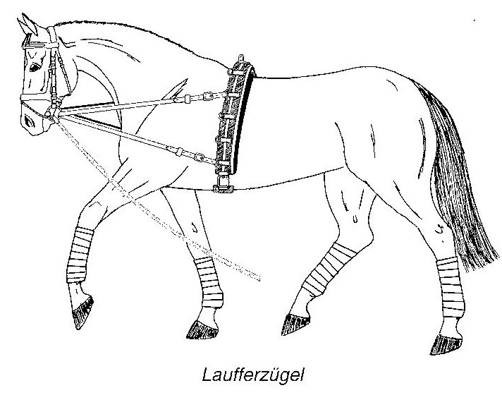
Laufferzügel
Material: Leder, Leder-Kordel-Kombination oder Kordel
Verschnallung:
Befestigung des unteren Endes am Gurt, dann von außen nach innen durch den Gebissring nach oben an den Gurt (seitliches Dreieck)
Je nach Ziel der Arbeit in Höhe und Größe variierbar
+ Pferd kann vorwärts-abwärts in Dehnungshaltung gleiten, ohne mit der Stirn-Nasenlinie hinter die Senkrechte zu fallen
+ Festes Material
->Pferd kann sich vom Gebiss abstoßen
+ Gute seitliche Führung
+ Sehr variabel in der Einschnallung (kombinierbar mit einseitigem tiefem Dreieck, bei gleicher Höhe beider Enden ensteht Wirkungsweise eines Ausbinders)

Slide 14
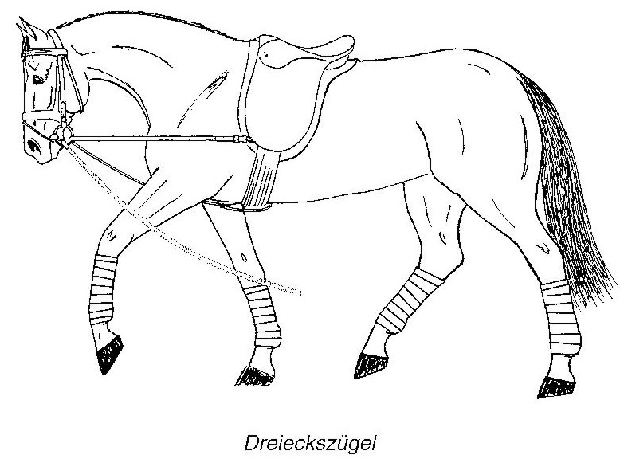
Dreiecks-/ Wienerzügel
Material: Leder, Leder-Kordel-Kombination oder Kordel
Verschnallung:
zwischen den Vorderbeinen, von innen durchs Gebiss, seitlich zum Gurt (tiefes Dreieck)
+ Festes Material
-> Abstoßen vom Gebiss möglich
+ Dehnungshaltung vorwärts-abwärts möglich
- Mangelnde seitliche Führung (viele Pferde drängen über die
äußere Schulter)
- Druckpunkt sehr tief (Pferde entziehen sich nach oben oder gehen zu tief und finden dort einen Anlehnungspunkt und nicht wie gewünscht auf Buggelenkhöhe)
- Gefahr der Vorhandüberlastung

Slide 15
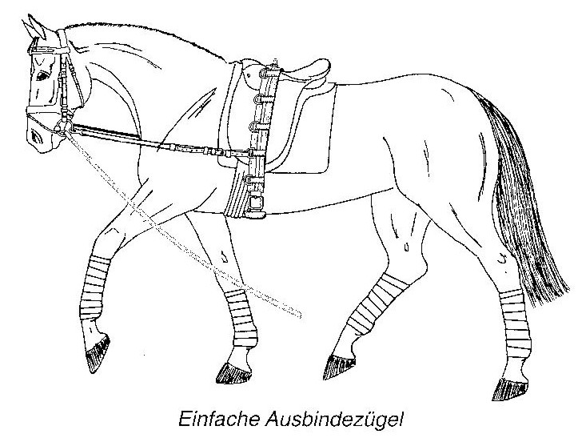
Ausbinder
Material: Leder, Gurtmaterial (häufig mit Gummiring)
Verschnallung:
direkt vom Gurt zum Gebiss
+ Gute seitliche Führung Festes Material
+ Ohne Gummiringe = starre Zügel
-> Abstoßen vom Gebiss möglich Abstoßen mgl.
- Mit Gummiring kein Abstoßen mgl.
- Gummiringe sind oft schwer und schlagen in der Bewegung
->Pferde fallen schnell hinter die Senkrechte

Slide 16
Korrekturzügel
Korrekturzügel sollen nur vorrübergehend eingesetzt werden, wenn man mit den gebräuchlichen Hilfszügeln nicht weiter kommt (max. 6-8 Wochen, währenddessen bereits wieder Übergang zu Laufferzügeln finden)

Slide 17
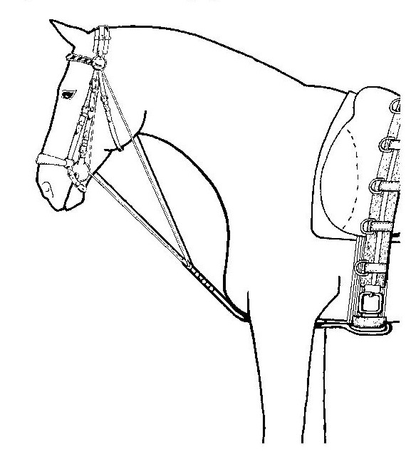
Gogue
Material: Leder-Kordel-Kombination
Verschnallung:
ein separates Lederstück mit zwei Ringen wird am Genickstück der Trense befestigt, ein weiteres Lederstück mit einer Kordel wird unter dem Bauch am Gurt befestigt, die Kordel wird dann durch die Gebissringe und die Ringe am Kopfstück zurück zum Befestigungsring der Kordel geleitet – es bildet sich rechts und links ein kleines Dreieck
Wirkungsweise:
Bei Herausheben des Pferdekopfes übt das Gogue Druck auf das Genick aus – das Pferd weicht nach unten aus und gibt nach, ein Teil des Drucks geht auf das Gebiss und begrenzt somit den Kopf nach vorne (das Pferd findet einen Anlehnungspunkt)
+ Der Druck wirkt nicht auf die Kinnlade, sondern aufs Genick
->Pferd hält sich nicht oben fest, sondern weicht nach unten
+ Pferd findet einen Anlehnungspunkt, wenn es die Tiefe sucht
- Keine seitliche Führung
- Bei ständiger Arbeit mit dem Gogue kommen die Pferde häufig zu tief

Slide 18
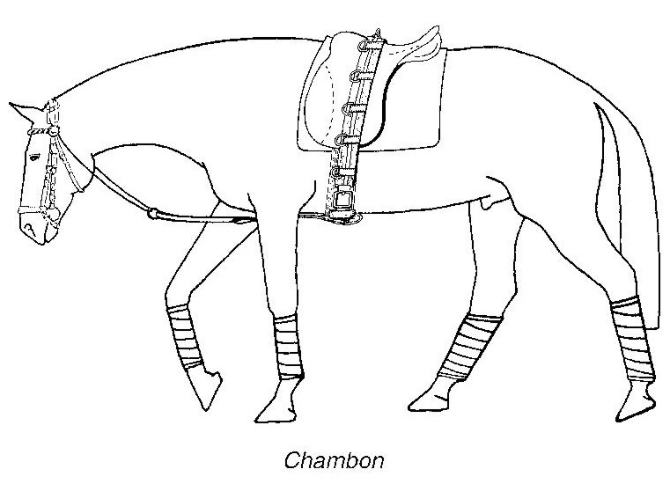
Chambon
Material: Leder-Kordel-Kombination
Verschnallung:
ein separates Lederstück mit zwei Ringen wird am Genickstück der Trense befestigt, ein weiteres Lederstück mit einer Kordel wird unter dem Bauch am Gurt befestigt, die Kordel wird dann durch die Ringe am Kopfstück zum Gebiss geführt.
Wirkungsweise:
In dem Moment, in dem das Pferd den Kopf hebt, werden die Lefzen hochgezogen, gleichzeitig bekommt es einen Druck auf das Genick dem es ausweicht – das Pferd streckt sich abwärts ohne einen Anlehnungspunkt zu finden
+ Pferde, die sich am starren Zügel einrollen, können sich nach vorne strecken
+ Dehnungshaltung bei Pferden, die auf jegliche Beeinflussung der Kinnlade negativ reagieren, möglich
- Fehlende seitliche Führung
- Entgegen der Reitlehre findet das Pferd keinen Anlehnungspukt
- Zu tiefes Abtauchen möglich

Slide 19
Aufsatzzügel
Material: Leder-Kordel-Kombination
Verschnallung:
ein separates Lederstück mit zwei Ringen wird am Genickstück der Trense befestigt, eine Kordel wird über dem Widerrist am Gurt befestigt und von dort durch die Ringe am Kopfstück zu Gebiss geführt
Wirkungsweise:
Sobald sich das Pferd auf den Zügel legt, wird das Pferd durch den Lefzenzug nach oben stark aufgerichtet
+ Bei Pferden, die sich trotz intensiver, abwechslungsreicher Arbeit auch auf kleineren Linien mit aktiver Hinterhand nicht aufrichten lassen und sich nicht selbst tragen, kann der Aufsatzzügel die Aufrichtung unterstützen
- Ermüdete Pferde, die sich nicht mehr tragen können, werden bei nicht sachgemäßer Beobachtung unbeabsichtigt bestraft

Slide 20
Lektionen: Zirkel verlagern
Mitgehen auf einer geraden Linie parallel mit dem Pferd
Steht das Pferd noch nicht so sicher an der Hand, läuft man etwas früher los (Kopfhöhe), damit das Pferd besser geradeaus geht; bei einer gefestigten Anlehnung kann man etwas später (Gurthöher oder sogar Hinterhand) mitgehen, damit man besser zum treiben kommt.
Achtung:
Große, zügige Schritte gehen (nicht laufen - da sie meisten Pferde darauf mit Unruhe darauf reagieren und eilen!)
Konsequent geradeaus laufen, damit das Pferd auch die Chance hat, geradeaus zu laufen (läuft man einen Bogen, wird aus das Pferd einen laufen; läuft man auf das Pferd zu, wirft man die Anlehnung weg!)
Anfangs reichen wenige Schritte aus, die aber konsequent geradeaus sein sollen
Nach dem Verlagern sollte die Wendung ausreichend früh eingeleitet werden, damit das Pferd nicht „in die anstehende Hand“ hineinläuft
Gehen oder Stehen – nach dem Verlagern stehen bleiben ohne weiter zu „schleichen“
Die geraden Linien eignen sich hervorragend zum Tritte und Sprünge verlängern oder zum Durchparieren

Slide 21
Lektionen: Zirkel verkleinern und vergrößern
Zum verkleinern geht man auf das Pferd in Richtung Hinterhand zu und nimmt dabei die Longe korrekt auf
Es bleibt eine ständige Verbindung zum Pferdemaul
Nach ausreichender Verkleinerung bleibt man stehen und longiert das Pferd auf dem kleinen Bogen um sich herum
Verbesserung der Längsbiegung
Zum Vergrößern geht man erst ein paar Schritte geradeaus mit dem Pferd mit (siehe Verlagern), bleibt dann stehen,lässt die Longe langsam aus der Hand gleiten und treibt sein Pferd vorwärts-seitwärts
Sobald die Longenlänge wieder für den großen Zirkel ausreicht, wendet man das Pferd auf den Zirkel ab
Durch den dauernden Wechsel von kleinen und großen Linien werden Schub- und Tragkraft verbessert
Achtung:
Möglichst wenige Runden auf dem kleinen Zirkel longieren, da der Drehmoment auf dem aufsetzenden Bein besonders schädlich für die Gelenke ist
Zirkel nur so weit verkleinern, wie das Pferd den Takt halten kann
Bei Pferden, die zu einem Ausweichen der Hinterhand neigen, den Zirkel möglichst in die Ecke verlagern

Slide 22
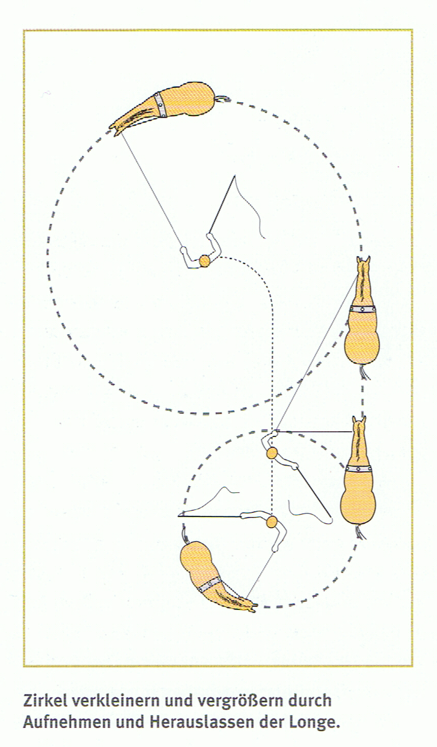
Lektionen: Zirkel verkleinern und vergrößern
Quellen: Longieren – Grundlagen, Hilfengebung, Problemlösungen (Rainer Hilbt, blv-Verlag)
Richtlinien für Reiten und Fahren – Band 6 - Longieren

